Slide 1


Angular2.0视频教程
第七节：服务端通讯与RxJS
by 大漠穷秋 2017-01

Slide 2
内容提要
RxJS简介
RxJS与Promise类比
RxJS VS Promise---3个最重要的不同点
Angular中RxJS典型场景1：http服务
Angular中RxJS典型场景2：事件处理
熟练掌握以上两种典型场景就可以处理Angular中的大多数任务了

Slide 3
RxJS简介
不严谨地说，RxJS就是Promise的火力增强版
http://reactivex.io/
https://www.gitbook.com/book/buctwbzs/rxjs/details
Notes:
简化地说，RxJS是Promise的火力增强版。RxJS背后所涉及到很多设计思想，比如观察者模式、迭代器模式、函数式编程，如果逐个去解释这些思想会消耗比较长的时间。在这门课程开始的时候我们就说好的，这门课不扯理论，只关注怎么使用。
所以，这里我们不去扯背后的那些思想，如果你真的对这些设计思想很感兴趣，请详细阅读官方网站上的内容http://reactivex.io/ 。如果你不想阅读英文，那么我强烈推荐大家来阅读这份开源免费的中文文档https://www.gitbook.com/book/buctwbzs/rxjs/details ，这份文档一共111页，非常详细地解释了RxJS的方方面面。这是我目前读过的关于RxJS的最好的一篇中文文档，请注意，没有之一。感谢译者的辛勤工作和无私奉献！

Slide 4
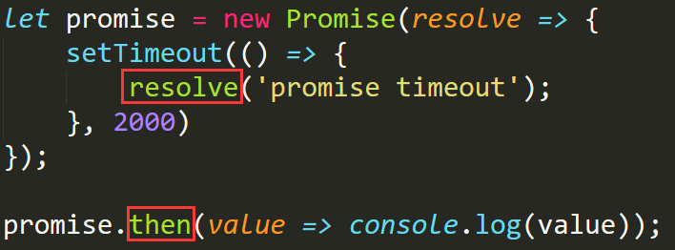
RxJS与Promise类比
关于这个例子的英文原版视频请参见这里：
https://coryrylan.com/blog/introduction-to-rxjs-observables-and-angular

Slide 5
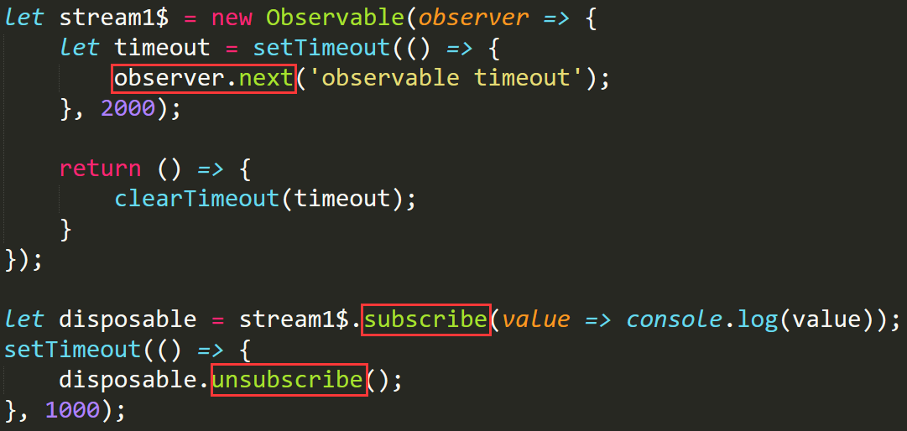
RxJS与Promise类比
关于这个例子的英文原版视频请参见这里：
https://coryrylan.com/blog/introduction-to-rxjs-observables-and-angular

Slide 6
RxJS VS Promise---3个最重要的不同点
不同点 | RxJS | Promise
动作是否可以取消？ | 是 | 否
是否可以发射多个值？ | 是 | 否
各种工具函数？ | 是 | 否

Slide 7
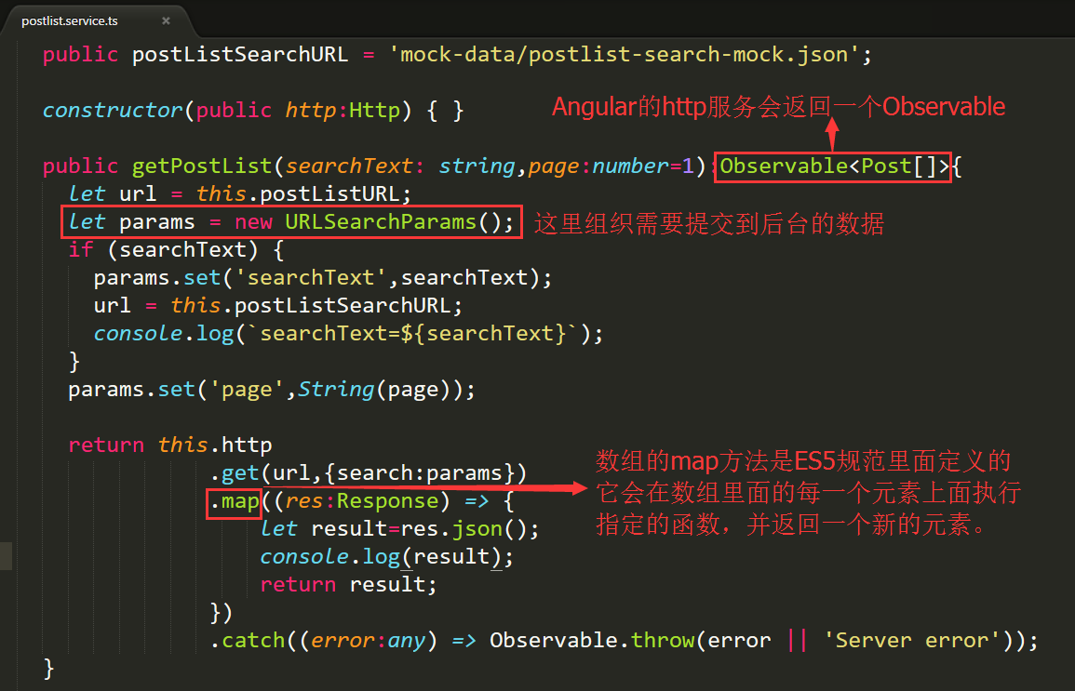
Angular中RxJS典型场景1：http服务
从服务端GET数据的写法

Slide 8
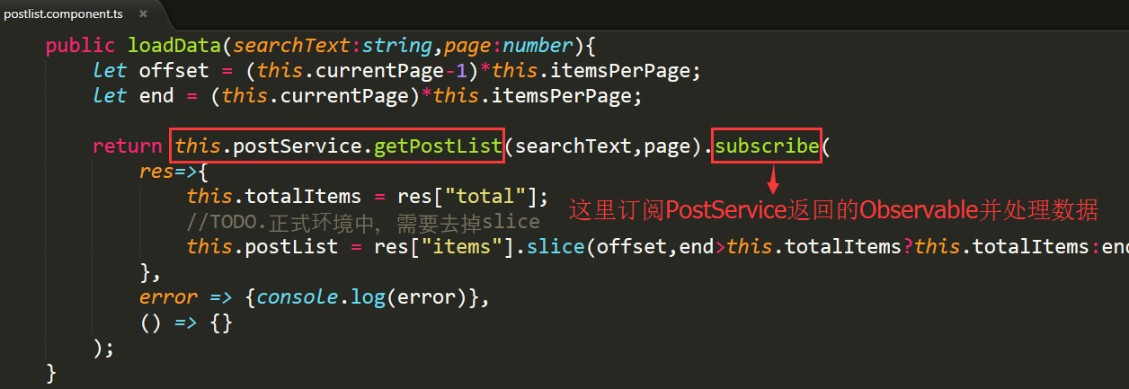
Angular中RxJS典型场景1：http服务
订阅http返回的Observable并处理数据

Slide 9
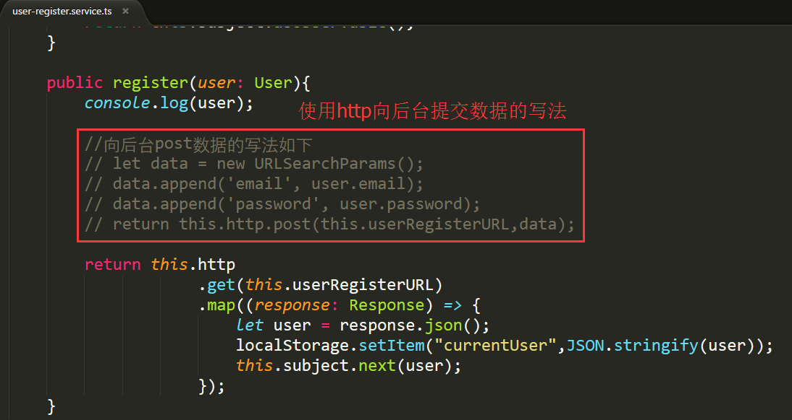
Angular中RxJS典型场景1：http服务
向服务端POST数据的写法

Slide 10
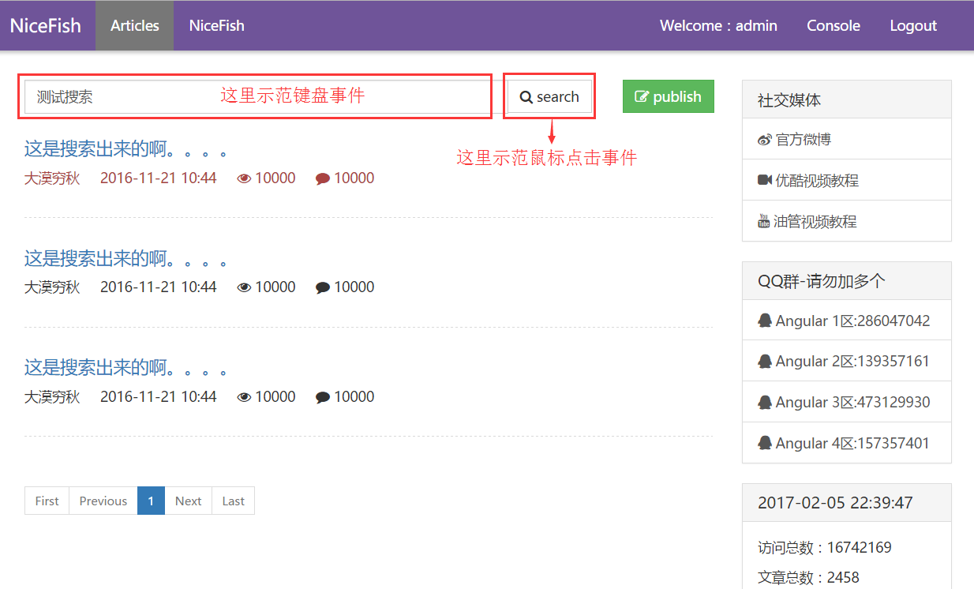
Angular中RxJS典型场景2：事件处理

Slide 11
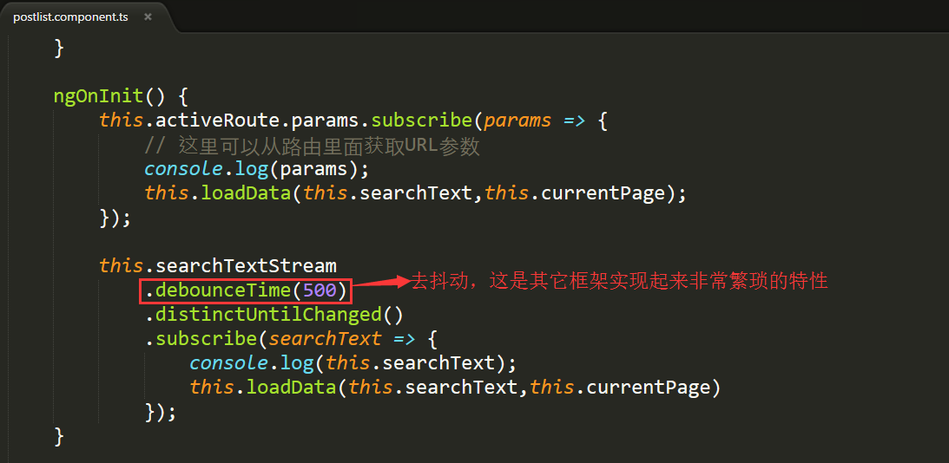
Angular中RxJS典型场景2：事件处理

Slide 12
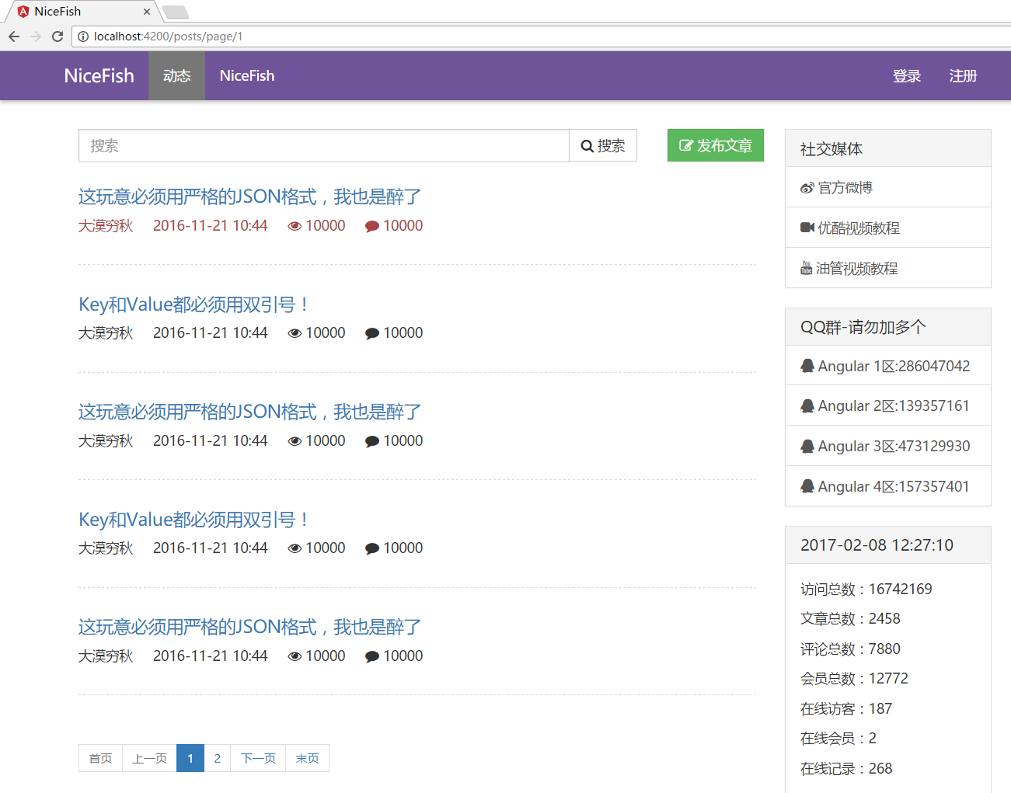
所有实例代码都在这里
http://git.oschina.net/mumu-osc/NiceFish

Slide 13

Angular中文社区

Slide 14
谢谢
https://my.oschina.net/mumu/blog
请订阅：我的优酷频道

